Slide 1




PRESENTASI PROJECT AKHIR
YSR MIKROTIK
Sebagai syarat lulus dari mata kuliah
Pemrograman Perangkat Bergerak
Yang diampu oleh:
Dr. R. Ati Sukmawati, M. Kom.
Nuruddin Wiranda, S. Kom., M.Cs.
Rizky Pamuji, M. Kom.

Slide 2
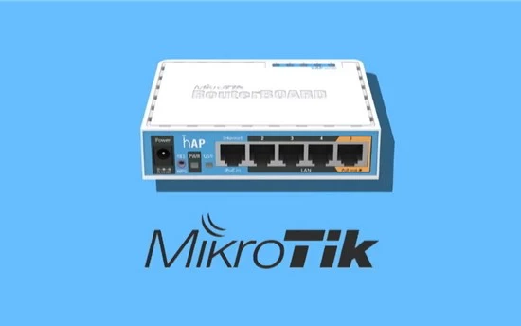
Kelompok 5 :
Ketua : Yuliana
Nim : 2110131220001
Jobdesk:
Pengembangan pada halaman materi
Desain figma pada halaman materi
Anggota 1 : Sofia Refaldi
Nim : 2110131110004
Jobdesk:
Pengembangan pada halaman quiz, tentang
Desain figma pada halaman quiz, tentang
Anggota 2 : Rapiyah Hawa Nur
Nim : 1810131120017
Jobdesk:
Pengembangan pada halaman login
Desain figma pada halaman login

Slide 3
Pendahuluan
Pembuatan aplikasi belajar MikroTik berbasis Android adalah bagian dari rencana untuk mengembangkan sebuah aplikasi yang memungkinkan pengguna untuk belajar tentang MikroTik melalui perangkat Android siswa. Aplikasi ini akan memberikan kemudahan dan kenyamanan bagi pengguna dalam belajar.

Slide 4
Rumusan Masalah
Bagaimana merancang aplikasi edukasi pembelajaran “YSRMikrotik” berbasis android sebagai media pembelajaran untuk meningkatkan belajar anak ?

Slide 5
Tujuan Aplikasi
Tujuan kami membuat aplikasi YSRMikrotik berbasis android untuk mengedukasi pengenalan materi mikrotik dan untuk meningkatkan hasil belajar dalam pembelajaran di SMK khususnya untuk anak kelas X.

Slide 6
Manfaat Aplikasi
Proses belajar jadi lebih mudah
Membantu anak SMK
Mengenal dasar-dasar dari materi mikrotik
Anak dapat melakukan proses belajar dengan metode quiz yang ada pada aplikasi YSRMikrotik.

Slide 7
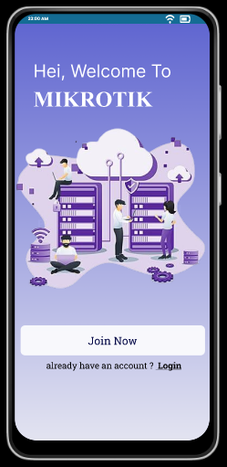
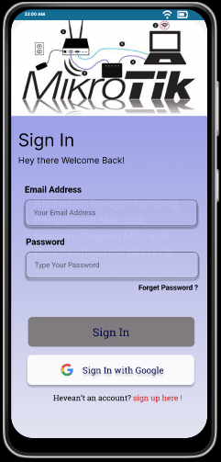
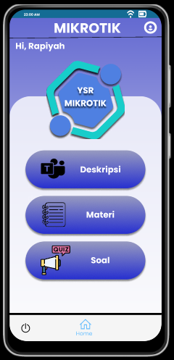
Tahap Desain

Slide 8
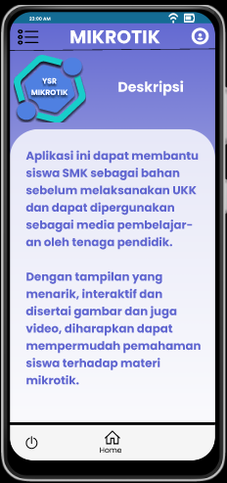
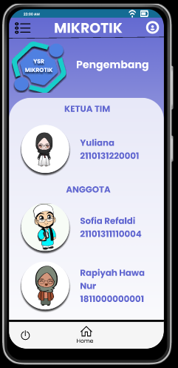
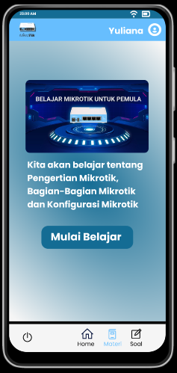
Tahap Desain

Slide 9
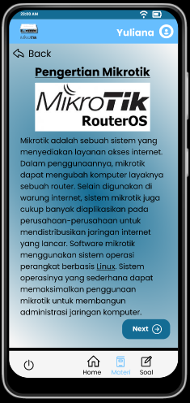
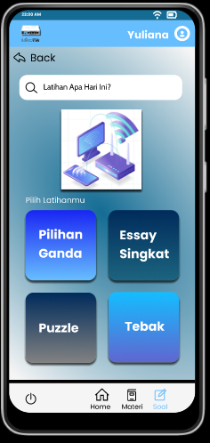
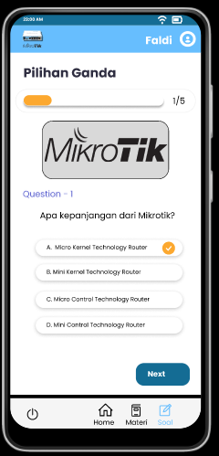
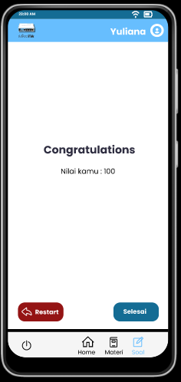
Tahap Desain

Slide 10
Tahap Desain Database
Quiz
Quiiz-1
Quiz-2
Quiz-3
Quiz-4
Menu
Quiz
Materi
Rate
About Us
Login
Key | Value
User@gmail.com | 123456789
Quiz
Pengertian
Sejarah
Jenis
Konfigurasi
Dasar Jarinagn
Jaringan Wireless

Slide 11
Pengembangan
Tahap pembuatan produk berdasarkan desain yang dibuat pada tahap desain. Berikut hasil dari media pembelajaran yang sudah dikembangkan yaitu media pembelajaran mikrotik berbasis android

Slide 12
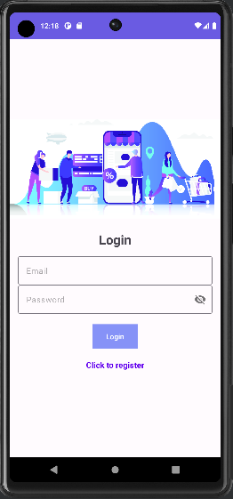
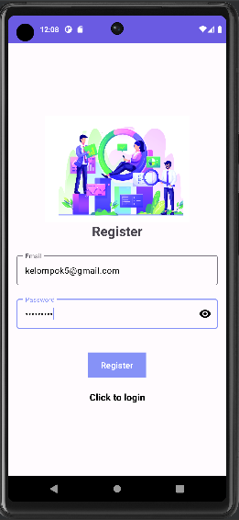
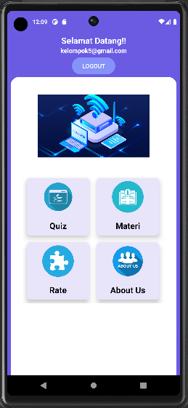
Tampilan halaman
Login
dan Home

Slide 13
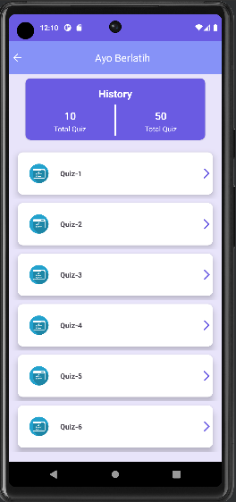
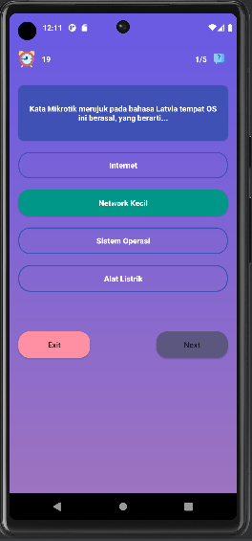
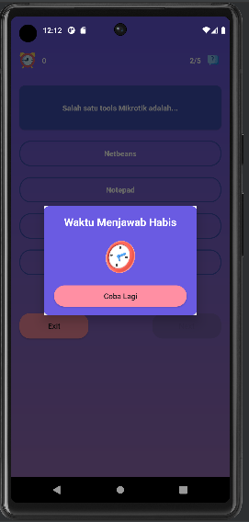
Tampilan halaman
quiz

Slide 14
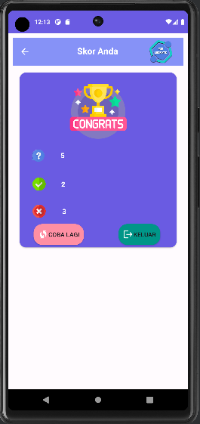
Halaman
Ketika sudah
Menyelesaikan
Quiz

Slide 15
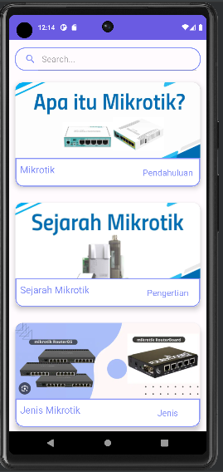
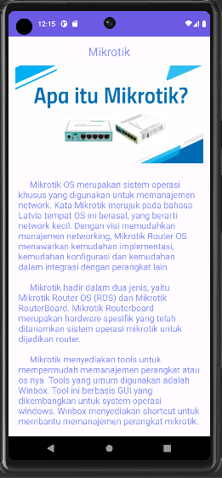
Halaman materi

Slide 16
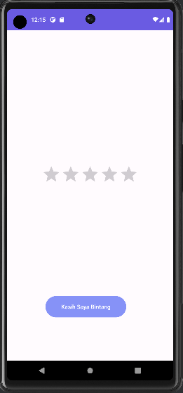
Halaman Rate

Slide 17
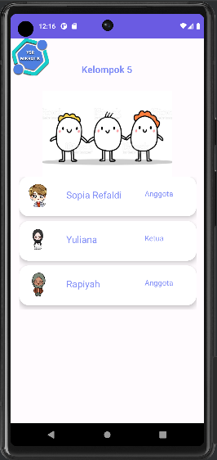
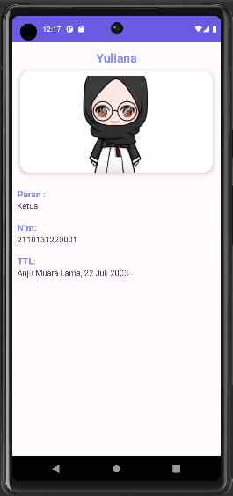
Halaman About Us

Slide 18
Simpulan
Berdasarkan hasil pembahasan maka disimpulkan bahwa media pembelajaran mikrotik bisa dijadikan sebagai bahan untuk mengukur hasil belajar siswa mengenai pembelajaran mikrotik. Produk yang dihasilkan dalam pengembangan ini menggunakan teknologi java, Android Studio, Firebase, dan figma.

Slide 19
Terima Kasih

